Slide 1
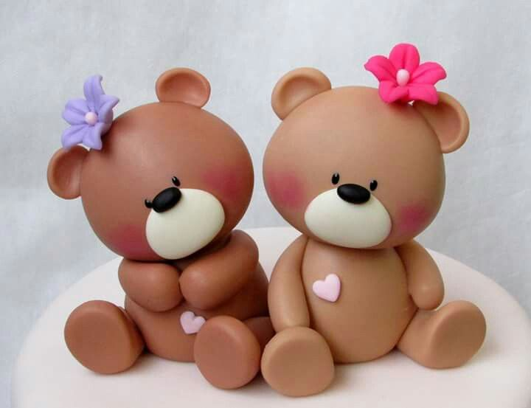
Лепка на тему: «два жадных медвежонка» Средняя группа №4
Подготовили:
Симагина А.П.
Панкратова Ю.А.

Slide 2
Задачи:
Учить детей лепить медвежат конструктивным способом.
Синхронизировать движения обеих рук.
Развивать глазомер, чувство формы и пропорций.
Формировать умения детей конструировать целостный образ (медвежонка) из отдельных пластилиновых частей.
Воспитывать интерес к лепке.

Slide 3
Материалы:
Пластилин коричневого , черного , оранжевого цвета, бусинки и бисер для глаз. Влажные и сухие салфетки, стеки, дощечка.

Slide 4
Отгадайте загадку:
Летом бродит без дороги
Между сосен и берез,
А зимой он спит в берлоге,
От мороза пряча нос.
(медведь)

Slide 5
м
м

Slide 6
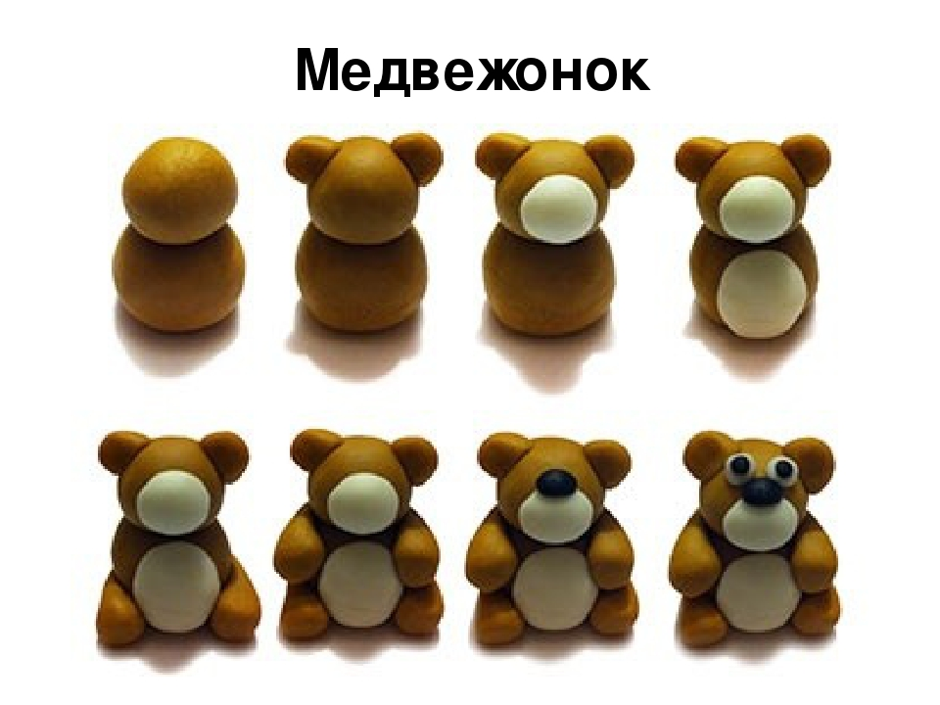
А сейчас начнем лепить медвежат:

Slide 7
Игра : «Это правда или нет?»
Цель. Учить детей находить неточности в тексте.
Ход игры. «Послушайте внимательно стихотворение. Кто больше заметит небылиц, того, чего не бывает на самом деле?»
Тёплая весна сейчас. Любит в речке посидеть.
Виноград созрел у нас. А зимой среди ветвей
Конь рогатый на лугу «Га-га-га, пел соловей.
Летом прыгает в снегу. Быстро дайте мне ответ –
Поздней осенью медведь Это правда или нет?
Дети находят неточности и заменяют слова и предложения, чтобы получилось правильно.

Slide 8
Д/и «Узнай зверя по описанию»
Цель: формирование умения узнавать животных по описанию, развитие мышления и речи детей.
- Трусливый, длинноухий, серый или белый. (Заяц.) - Бурый, косолапый, неуклюжий. (Медведь.) - Серый, злой, голодный. (Волк.) - Хитрая, рыжая, ловкая. (Лиса.) - Проворная, запасливая, рыжая или серая. (Белка.)

